Slide 1
Projet 8
Mockup

Slide 2
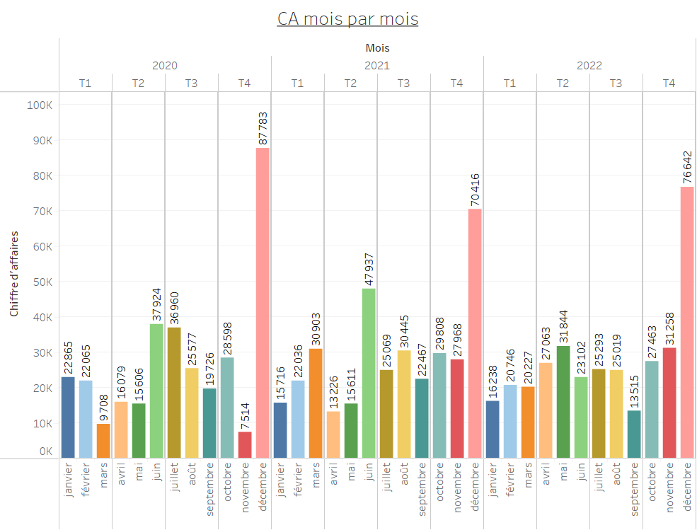
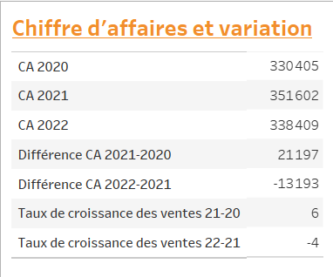
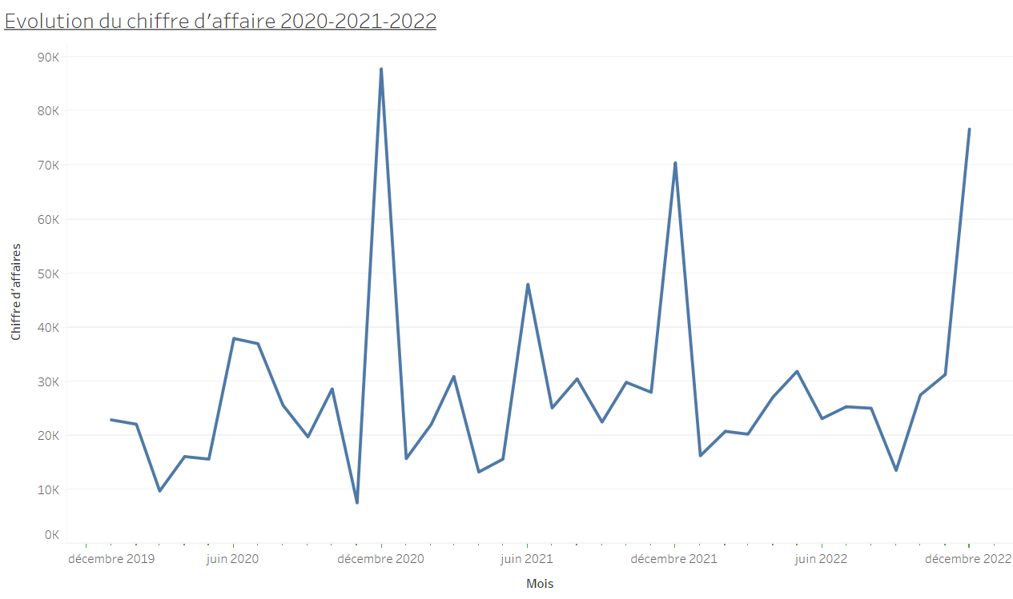
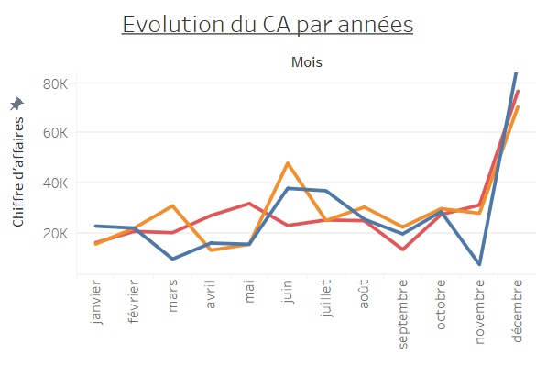
Dashboard 1
CA
CA par mois
Variation CA
Taux de croissance des ventes
Année
Mois
Somme
Formule champs calculés

